Slide 1
РетейлГрупп
25 февраля 2026
Контекст и проблема
Масштаб бизнеса
2 400 магазинов • 78 регионов • 680 млрд руб. оборот • 12 млн транзакций/день
Масштаб бизнеса: 2 400 магазинов в 78 регионах, оборот 680 млрд руб., 12 млн транзакций ежедневно. Ключевая проблема: 14 разрозненных аналитических систем.
Проблема инфраструктуры
14 разрозненных аналитических систем создают информационный хаос и замедляют принятие решений
Notes:
РетейлГрупп — один из крупнейших ритейлеров России с сетью из 2400 магазинов в 78 регионах. Ежегодный оборот компании составляет 680 миллиардов рублей, а ежедневно проходит 12 миллионов транзакций. При таком масштабе критически важно иметь единую асп

Slide 2
DataPulse
25 февраля 2026
Архитектура платформы «Дэ
Производительность инфраструк
Оркестрация процессов
Apache Airflow: 320 DAG активных
Apache Kafka: 850K событий/сек
Слой сбора данных
Интеграционные возможности
47 коннекторов • Прирост 2.8 ТБ/день
Notes:
На слое сбора данных платформа DataPulse обрабатывает 850 тысяч событий в секунду через Apache Kafka. Apache Airflow управляет 320 активными DAG процессами. Инфраструктура включает 47 внутренних коннекторов с ежедневным приростом данных 2.8 терабайта

Slide 3
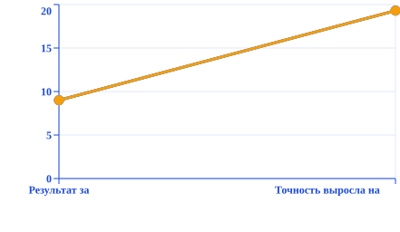
Результаты внедрения (9 месяцев)
Ключевые метрики эффективности
Точность прогноза спроса
До внедрения: 72% | После: 91,3% | Рост: +19,3 п.п.
20
Amount
Unit
Description
+114% growth
+114% growth
+114% growth
15
10
Amount growth over the period.
Unit growth over the period.
Description growth over the period.
5
0
Результат за
Точность выросла на
Amount
Unit
Description
Notes:
За 9 месяцев внедрения системы точность прогнозирования спроса увеличилась на 19,3 процентных пункта — с 72% до 91,3%. Это ключевой показатель эффективности проекта, демонстрирующий существенное улучшение качества прогнозов.

Slide 4


Проект
25 февраля 2026
Ресурсы проекта
Бюджет
1,86 млрд руб. — общий объём финансирования проекта
Команда проекта включает 84 специалиста с профильной экспертизой для реализации всех этапов работ.
Инфраструктура
720 млн руб. (38,7%) — ключевая статья расходов на развитие
Notes:
Проект обеспечен необходимыми ресурсами для успешной реализации. Команда из 84 специалистов обладает всеми компетенциями для выполнения задач. Общий бюджет составляет 1,86 миллиарда рублей, при этом инфраструктура — основная статья расходов.

